Slide 1
Android
Занятие 16

Slide 2
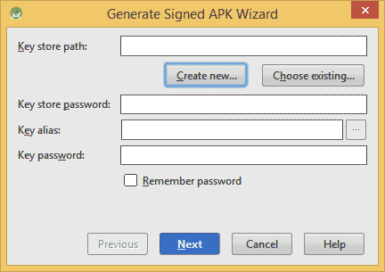
Подпись APK
Создадим подписанный APK-файл, который является что-то типа исполняемым файлом как notepad.exe в Windows. Если у вас открыта среда разработки Android Studio, то выберите в меню Build | Generate Signed APK....

Slide 3
Аккаунт разработчика
https://support.google.com/googleplay/android-developer/answer/6112435?hl=ru

Slide 4
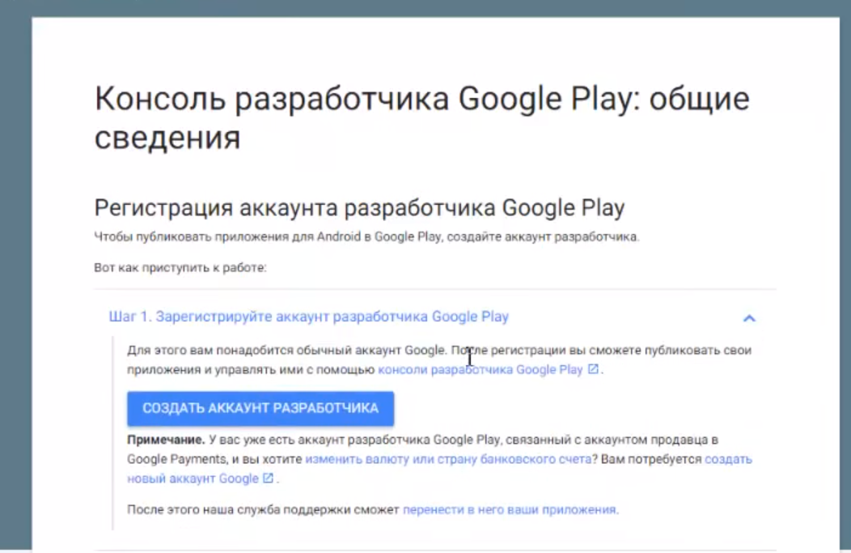

Slide 5
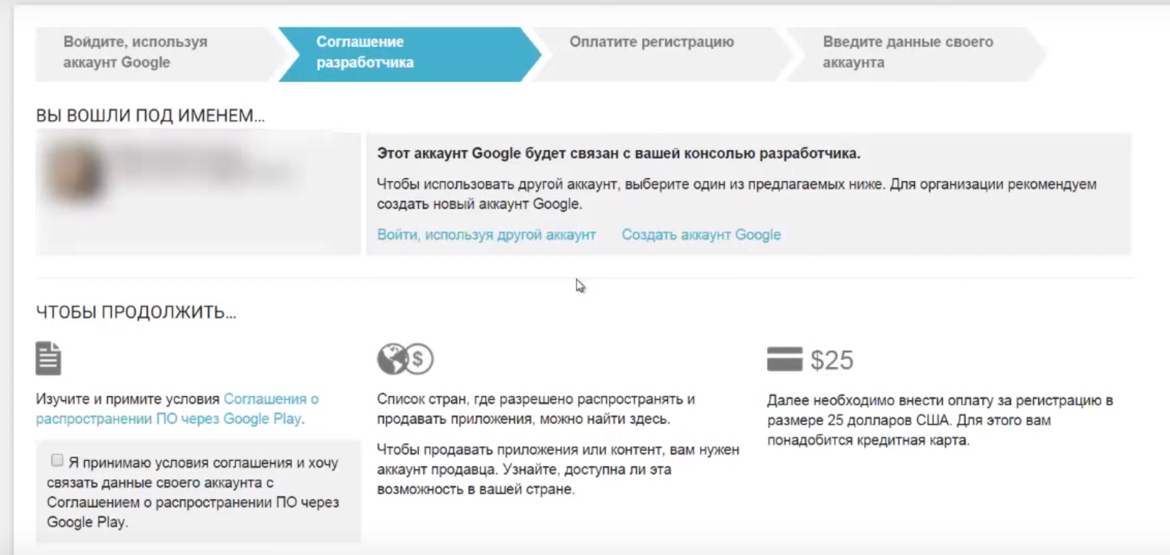

Slide 6
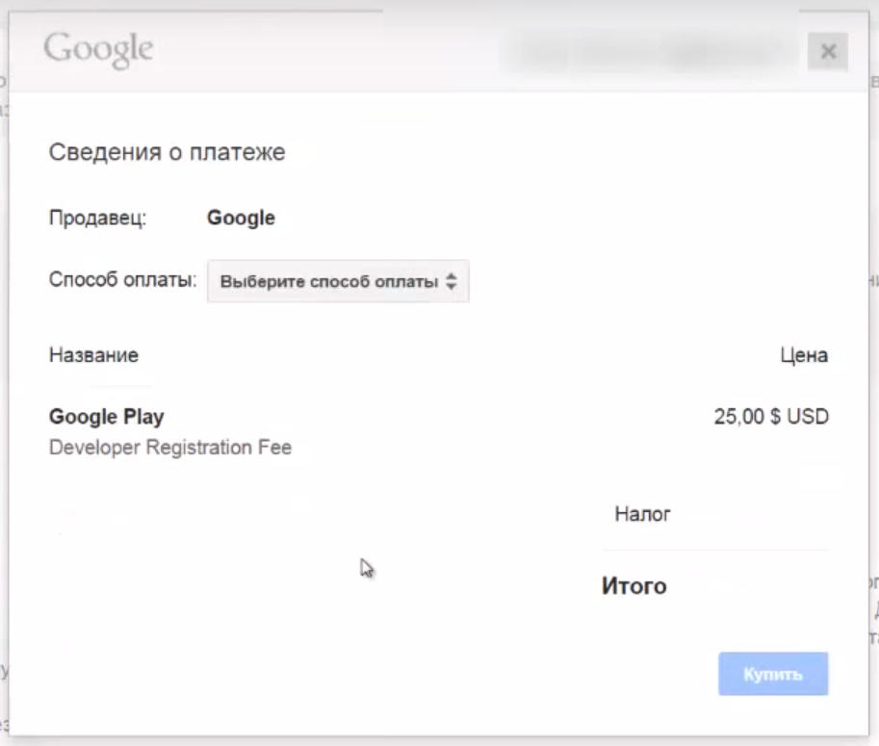

Slide 7
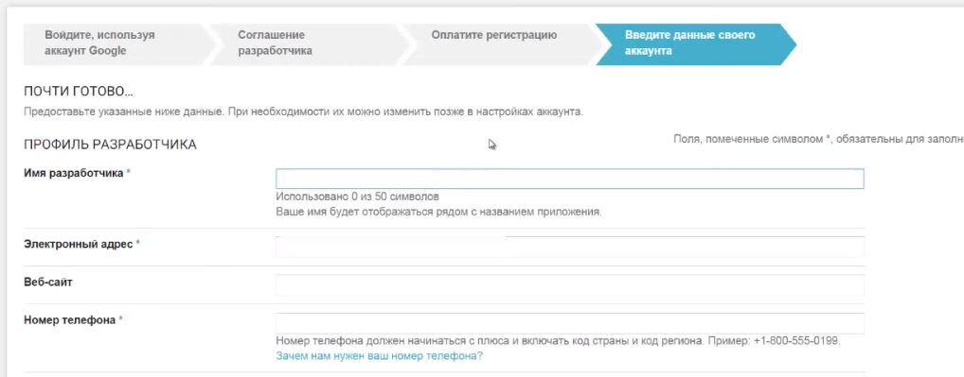

Slide 8
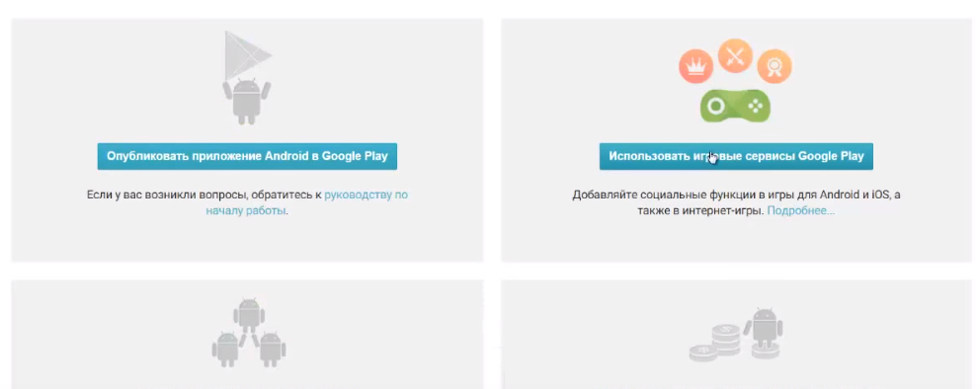
Консоль разработчика

Slide 9
Иконки
https://romannurik.github.io/AndroidAssetStudio/index.html

Slide 10
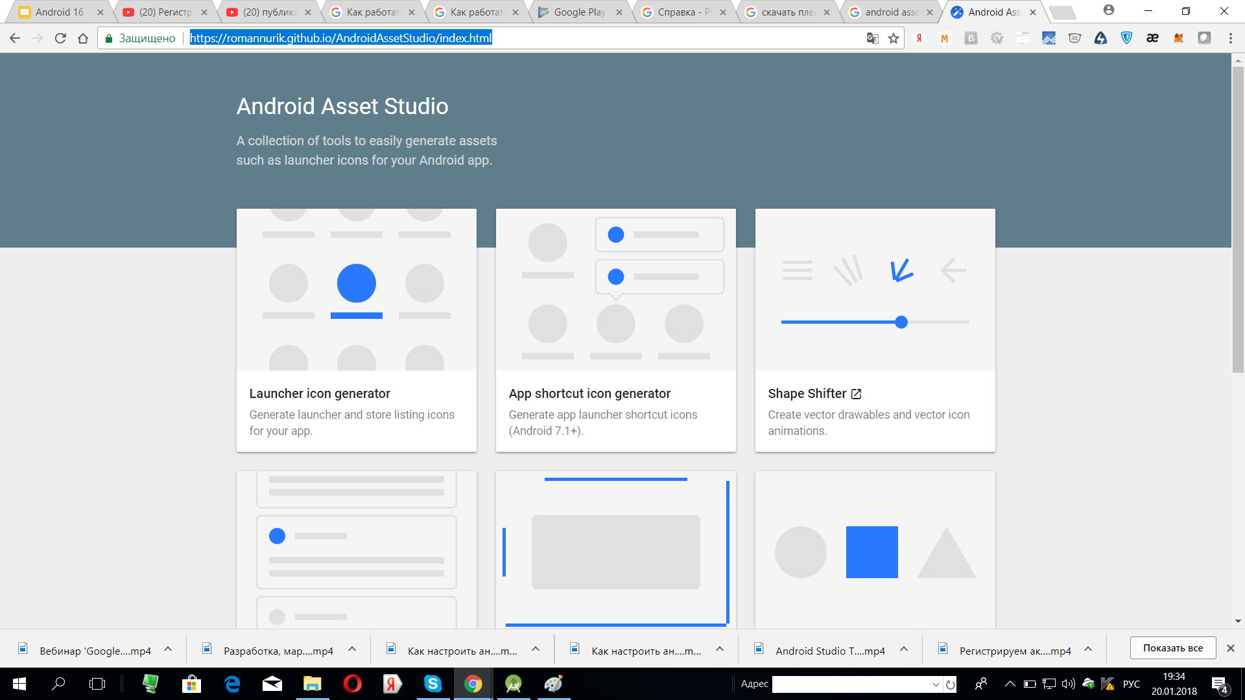
Иконки

Slide 11
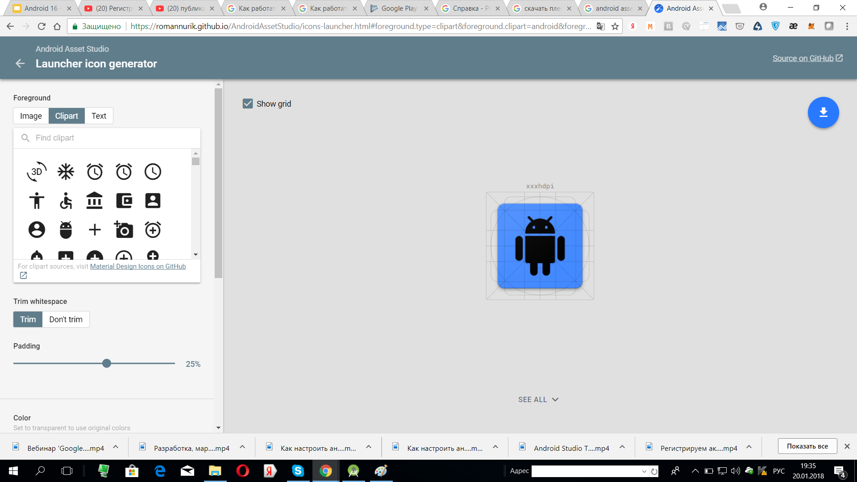

Slide 12
Debug приложение
Android Studio подписывает приложение временным ключом, для того, чтобы оно могло запускаться на эмуляторе.

Slide 13
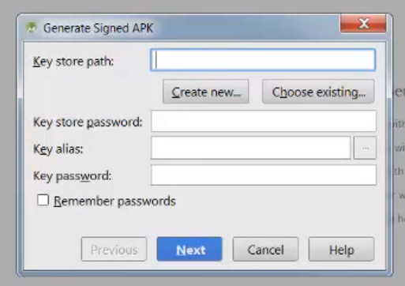
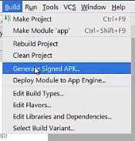
Release
Генерируем уникальный ключ для вашего приложения

Slide 14
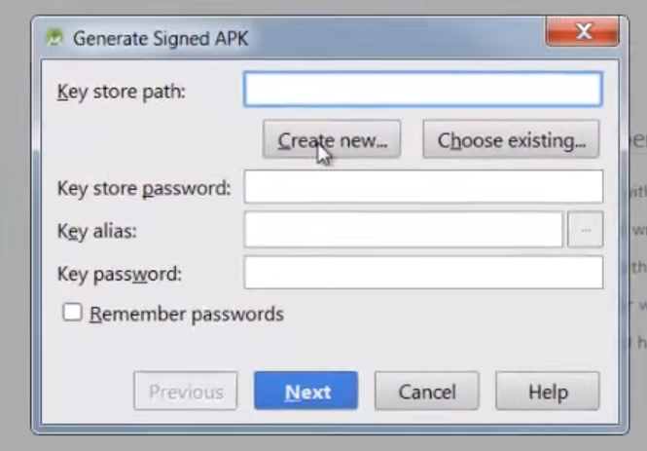
Создаем новый ключ

Slide 15
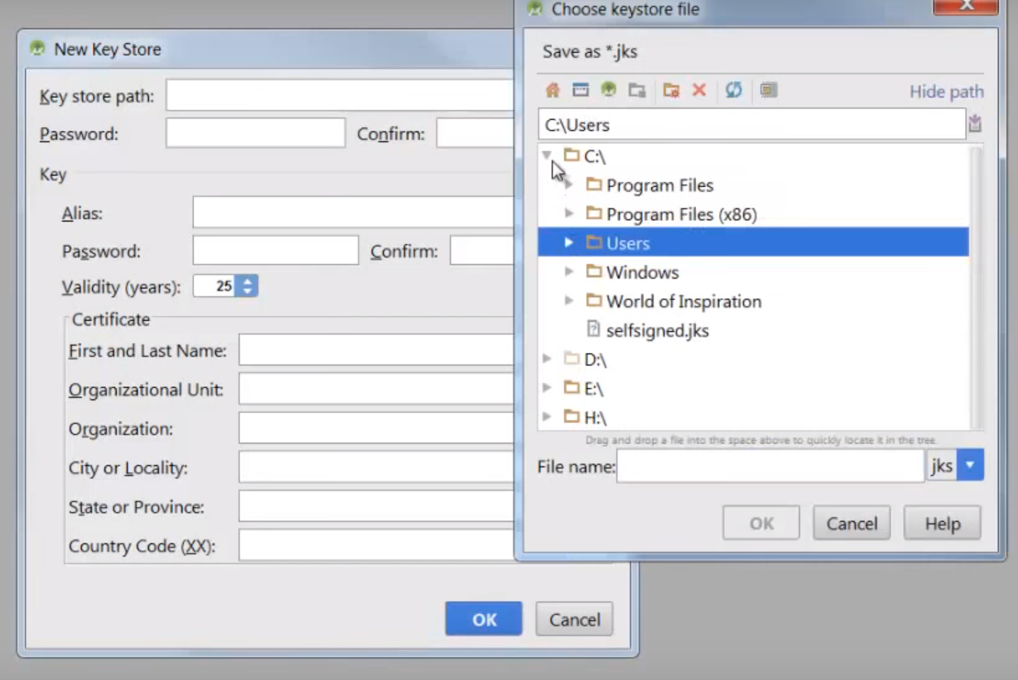

Slide 16
Забыли пароль и потеряли ключ
При забытом пароле, придется генерировать новый ключ.
Если вы сгенерировали новый ключ, то обновить приложение у вас не получится

Slide 17
Пароли
Alias - название ключа, вводим несколько паролей: первый - для хранилища ключа, второй - непосредственно для самого ключа

Slide 18
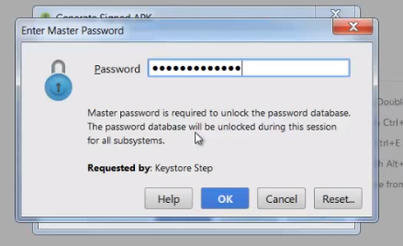
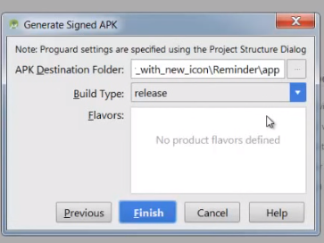
Master password

Slide 19
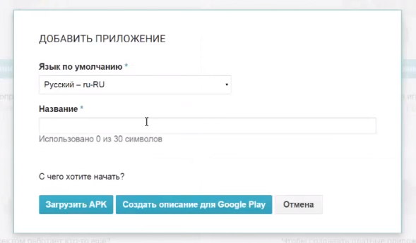

Slide 20
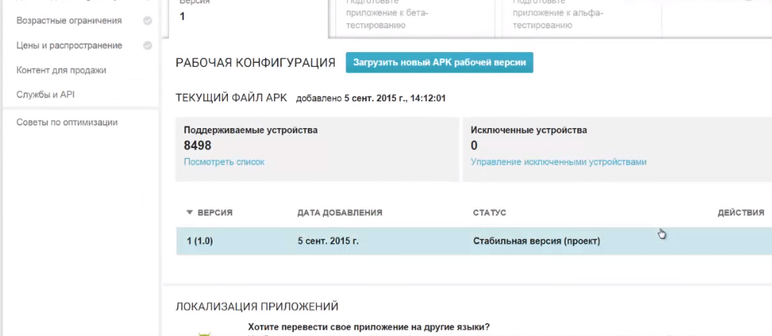

Slide 21
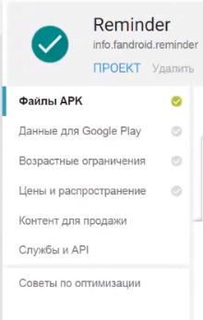

Slide 22
Пример
Flavor (Git)

Slide 23
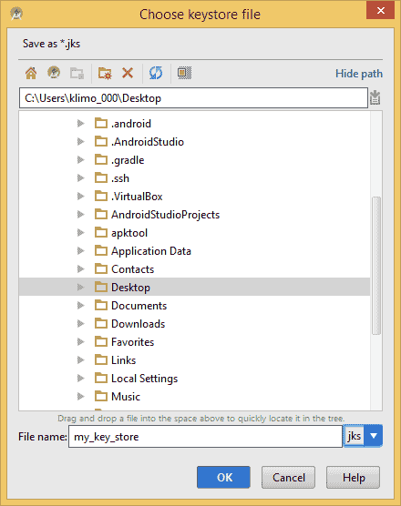
Подпись APK
В первом поле следует указать путь к хранилищу ключей.
Если вы создаёте хранилище первый раз, то выбираем кнопку Create new.... Появится новое диалоговое окно.
В первом поле Key store path нужно выбрать папку через кнопку ... и ввести имя для файла с хранилищем, которому будет присвоено расширение jks.

Slide 24
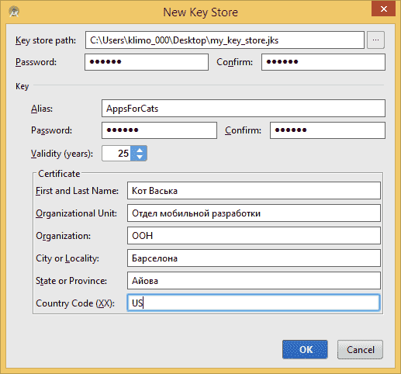
Подпись APK

Slide 25
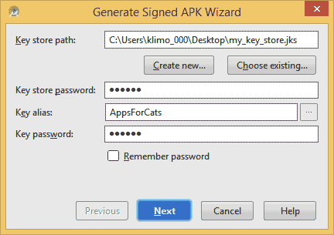
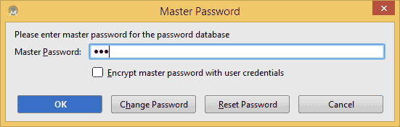
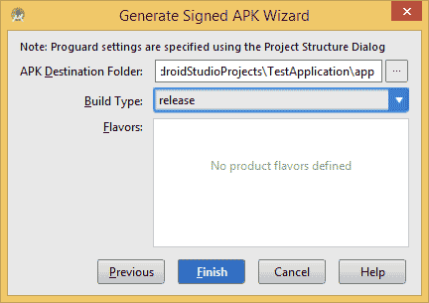
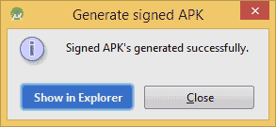
Подпись APK

Slide 26
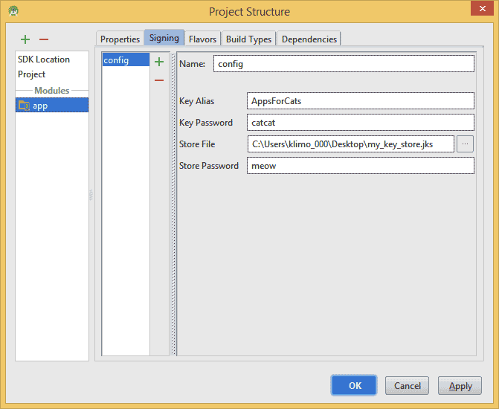
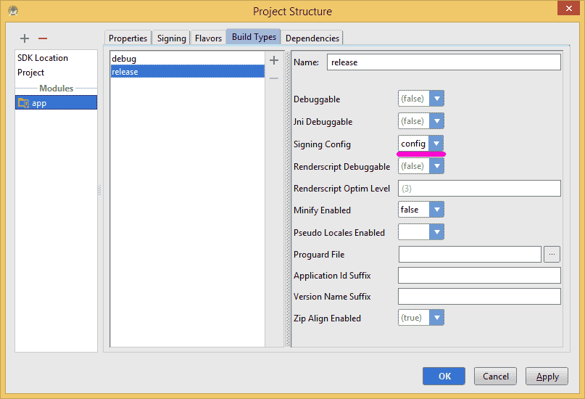
Подпись APK

Slide 27
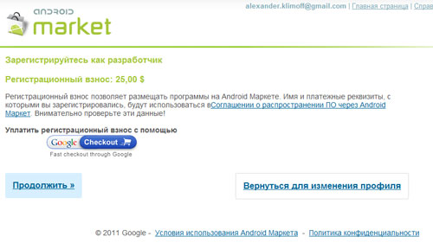
Сайт разработчика
https://play.google.com/apps/publish/signup/

Slide 28
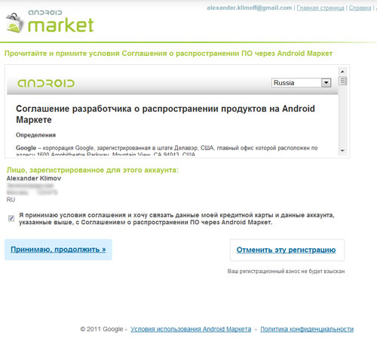
Регистрируемся

Slide 29
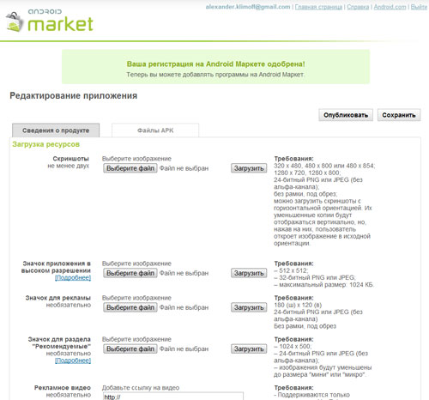
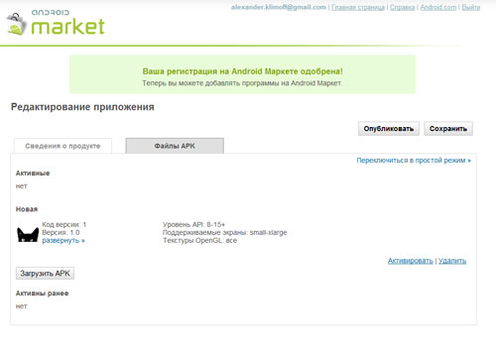
Заливаем

Slide 30
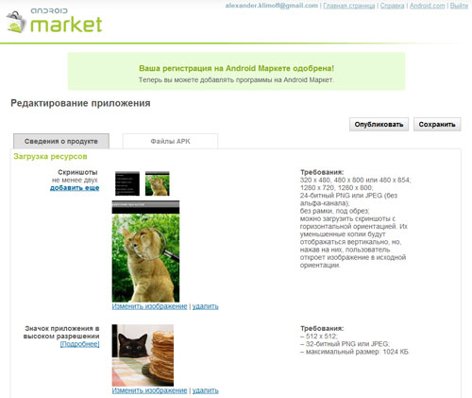
Заливаем
При загрузке новой версии приложения вам нужно выбрать раздел:
АЛЬФА-ТЕСТИРОВАНИЕ
БЕТА-ТЕСТИРОВАНИЕ
РАБОЧАЯ ВЕРСИЯ

Slide 31
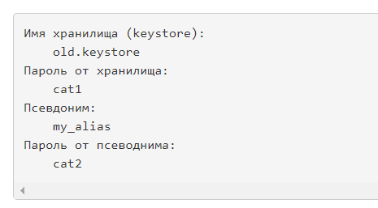
Обновление
Если вы создали новую версию программы, исправив различные баги и добавив новые фотографии кота, то вам нужно в манифесте увеличить на единицу номер версии (атрибут versionCode) и заменить versionName для себя (будет показана на странице Google Play). В последних версиях студии данные свойства находятся теперь не в манифесте, а в файле build.gradle модуля вашего приложения. Закачайте новую версию на Google Play и пользователи получат обновление в автоматическом режиме.

Slide 32
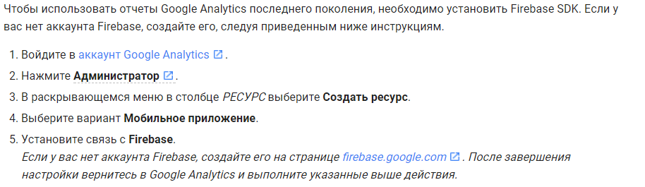
Аналитика мобильных приложений
https://support.google.com/analytics/answer/2587086?hl=ru

Slide 33
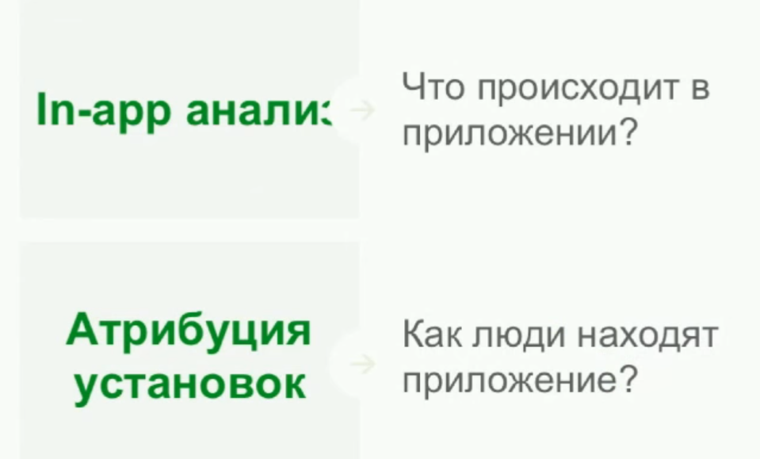
GA

Slide 34
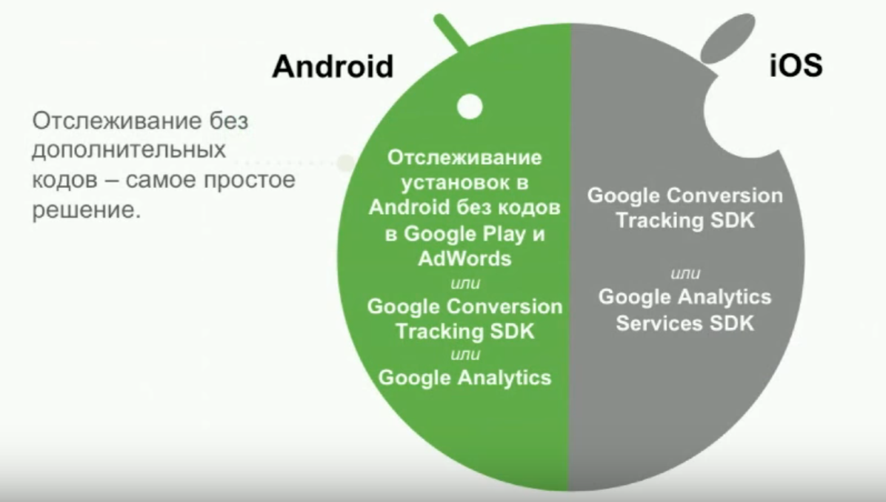
GA

Slide 35
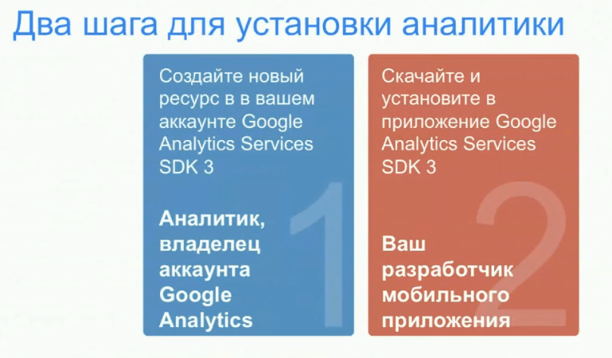

Slide 36
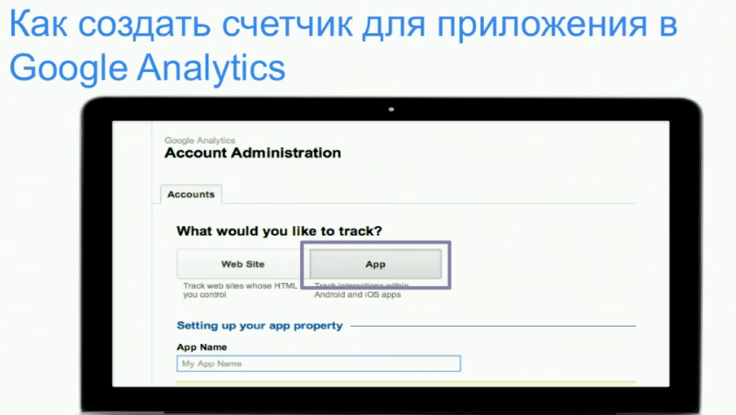

Slide 37
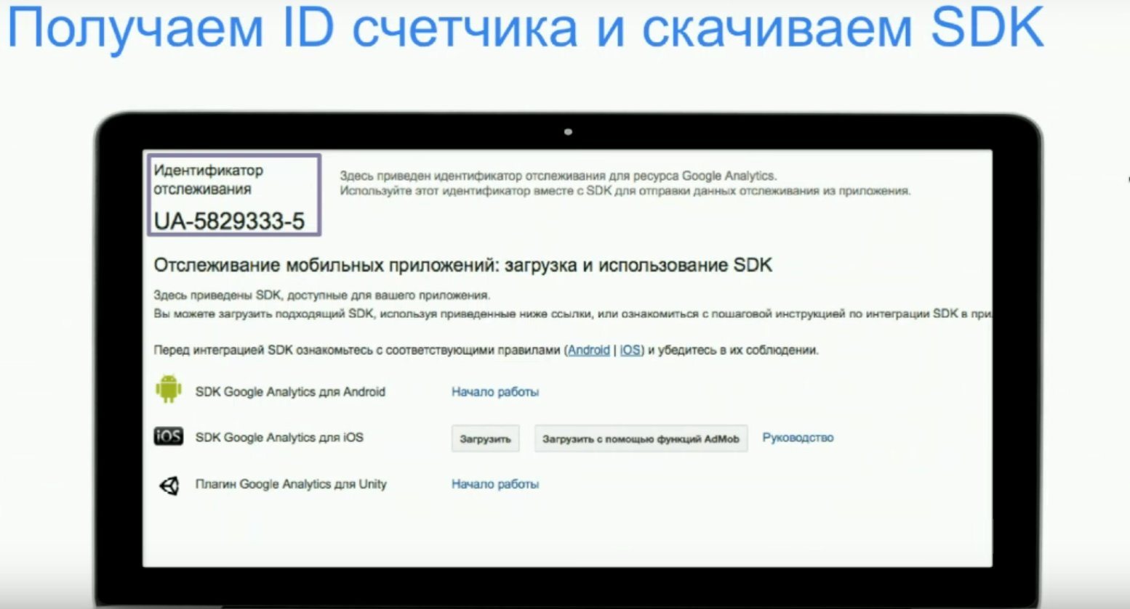

Slide 38
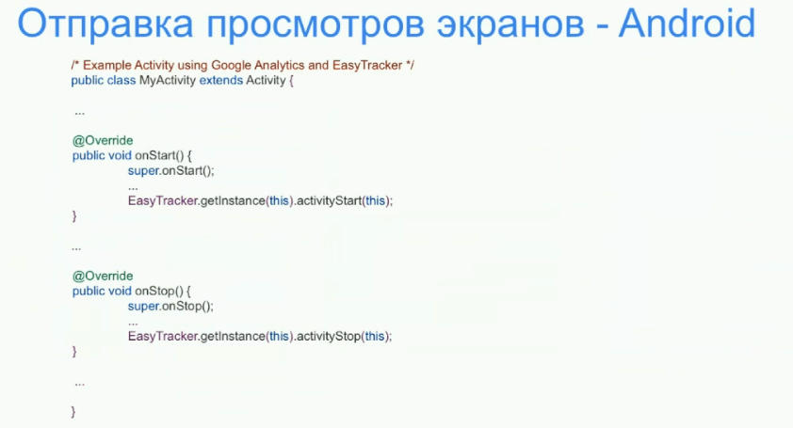

Slide 39
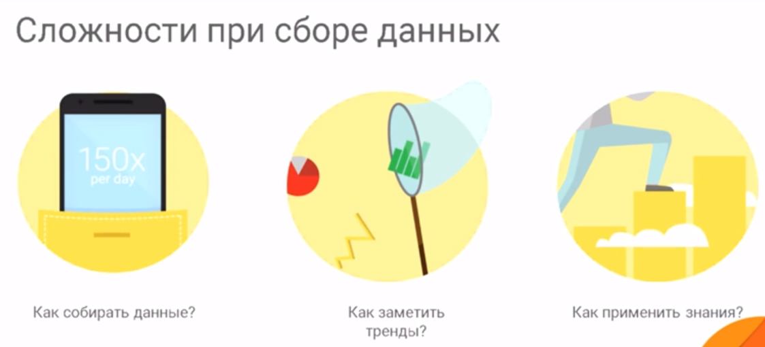
Почему и зачем нужен Firebase

Slide 40


Slide 41
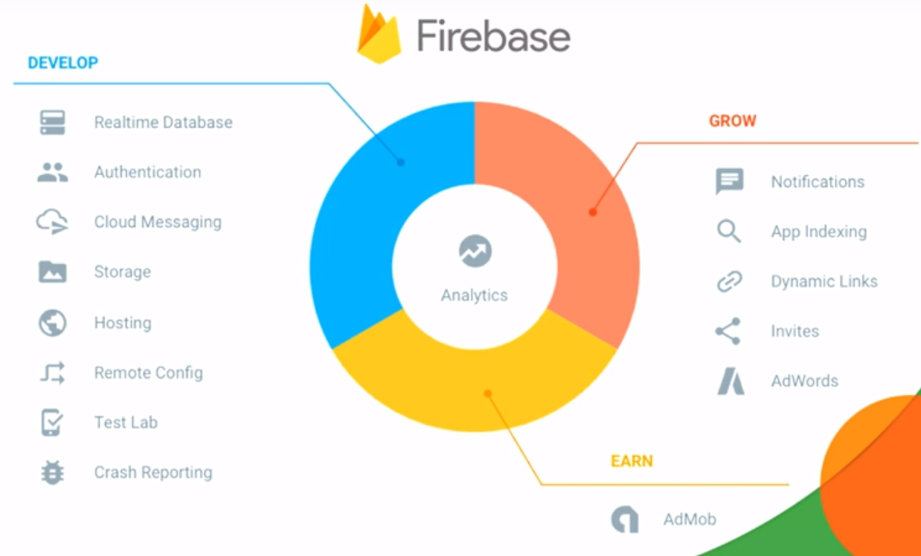

Slide 42
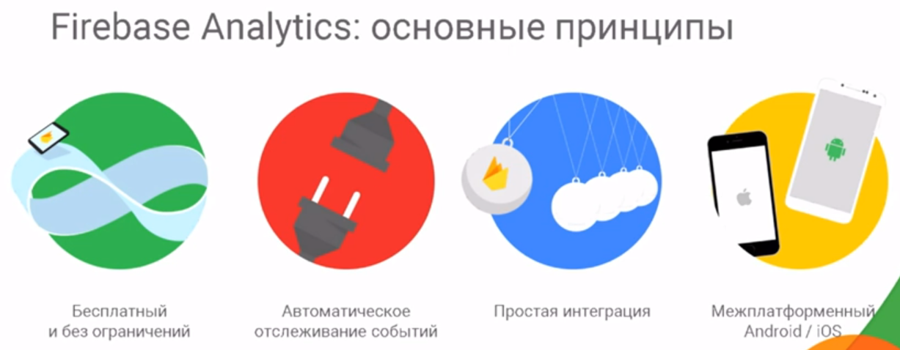

Slide 43
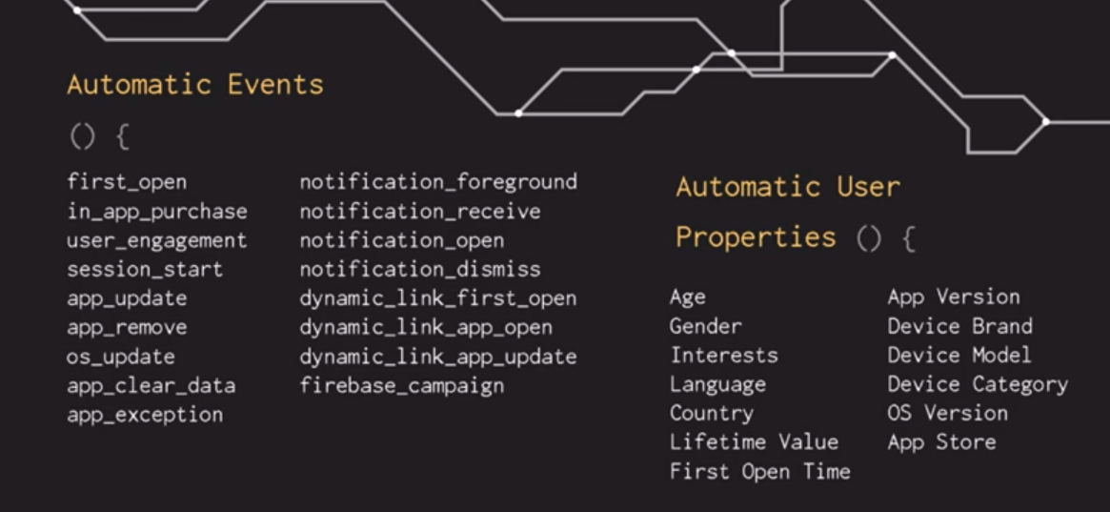
Что собирает Firebase

Slide 44
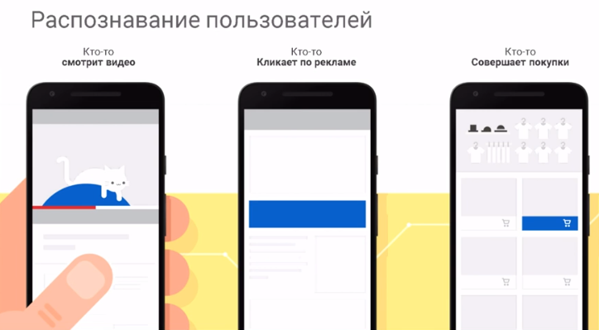

Slide 45
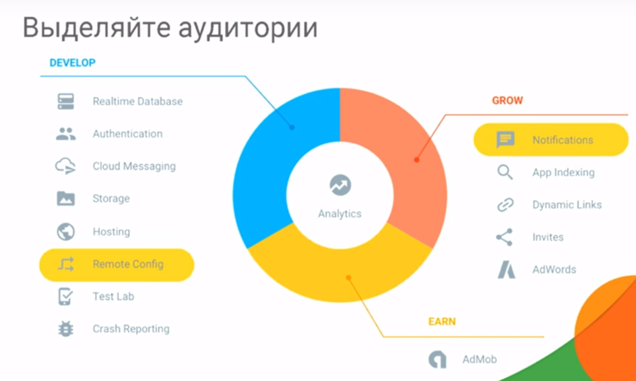
Рассылка по уровням

Slide 46
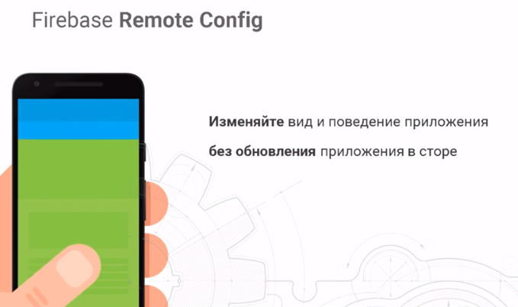

Slide 47
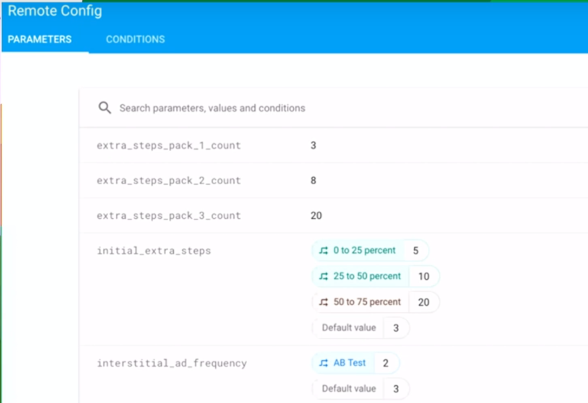

Slide 48
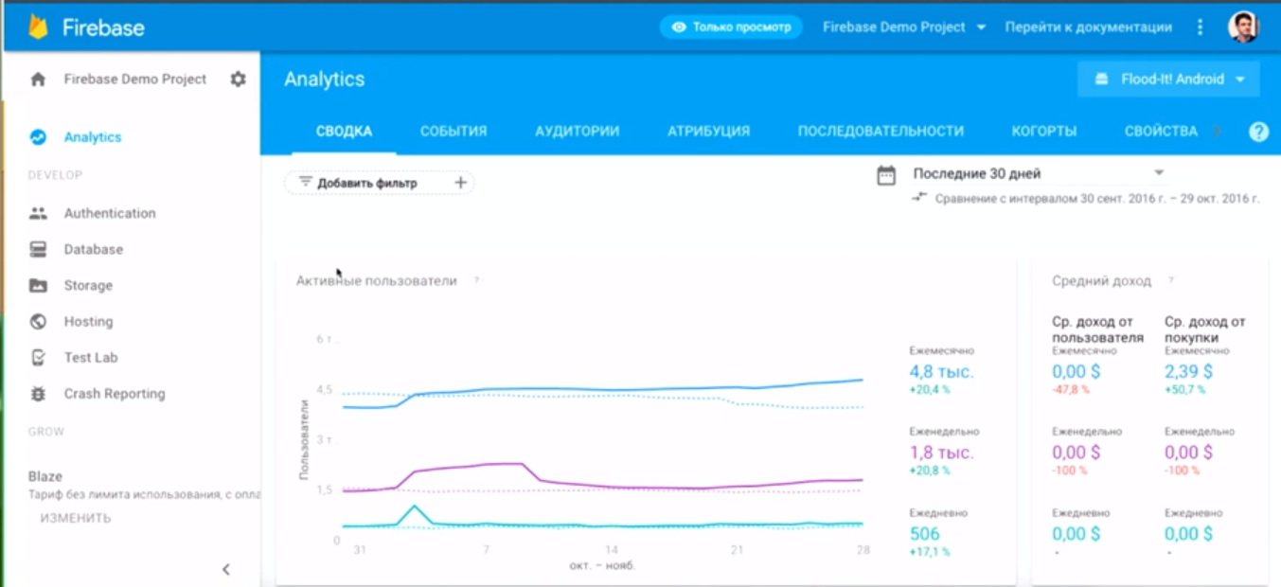

Slide 49


